Slide 1
Prisms
Prisms
SAM
1H Q2
Practice
3H Q17
Cylinders

Slide 2
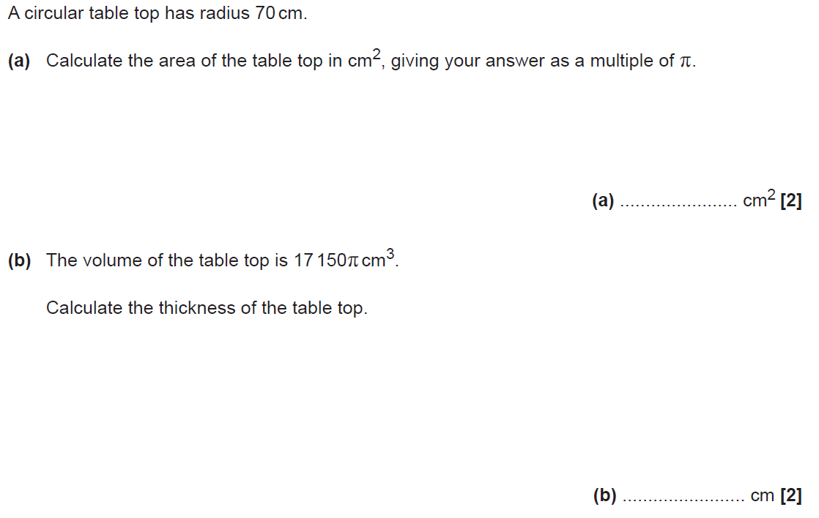
Prisms
SAM 1H Q2

Slide 3
Prisms
SAM 1H Q2
A

Slide 4
Prisms
Practice 3H Q17

Slide 5
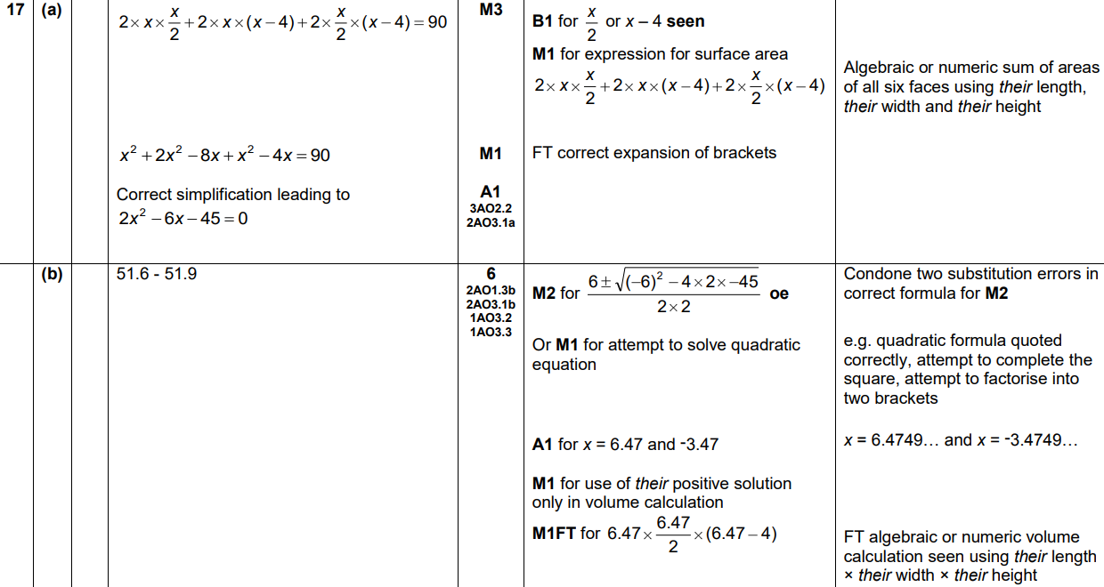
Prisms
Practice 3H Q17
A
B

